Slide 1
ΚΕΦΑΛΑΙΟ 4^{ο}
Η ΛΑΤΙΝΟΚΡΑΤΙΑ ΚΑΙ Η ΠΑΛΑΙΟΛΟΓΕΙΑ ΕΠΟΧΗ (1204-1453).
Ο ΥΣΤΕΡΟΣ ΜΕΣΑΙΩΝΑΣ ΣΤΗ ΔΥΣΗ
2. Τα ελληνικά κράτη: Τραπεζούς, Ήπειρος, Νίκαια
Παναγιώτα Αγγελούση

Slide 2
ΕΙΣΑΓΩΓΙΚΑ
Δύο περίοδοι:
1204-1261 (Λατινική Αυτοκρατορία της Κων/λης)
1261-1453 (Παλαιολόγεια Περίοδο):
Το Βυζάντιο συρρικνώνεται βαθμιαία σε αδύνατο και μικρό σε έκταση κράτος, λόγω:
Εμφύλιοι πόλεμοι
Παρακμή στρατού και οικονομίας
Στάση των δυτικών δυνάμεων
Επέκταση των Σέρβων
Ισχύς Οθωμανών Τούρκων

Slide 3
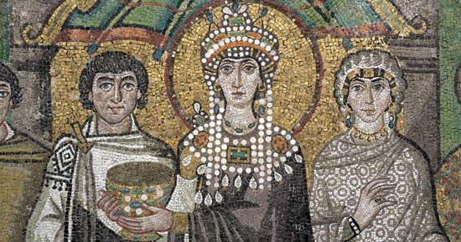
…γεννιούνται νέες δυνάμεις
Η νεοελληνική εθνότητα
Η συνείδηση του Νέου Ελληνισμού

Slide 4
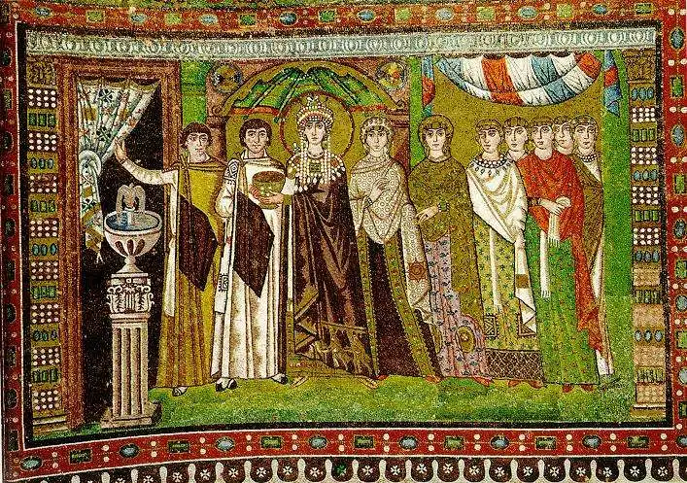
Στη Δύση…
Έχει αναπτυχθεί πλήρως το φεουδαρχικό σύστημα κατά το 13^{ο} αιώνα και αρχίζει ήδη η παρακμή του
Βαθιά και πολύπλευρη κρίση που επιτείνεται από φυσικές καταστροφές
Η βασιλική εξουσία (Αγγλία, Γαλλία) ενισχύεται σε βάρος των φεουδαρχών (Εξαίρεση: η Γερμανία)

Slide 5
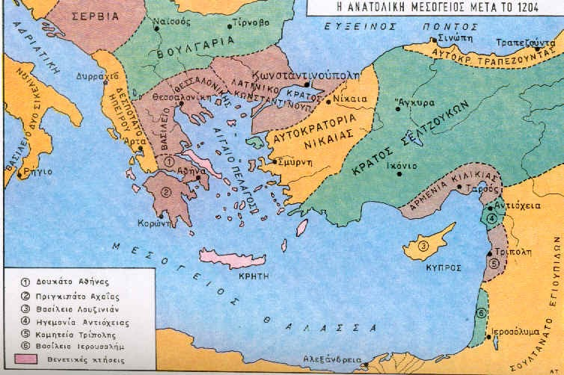

Slide 6
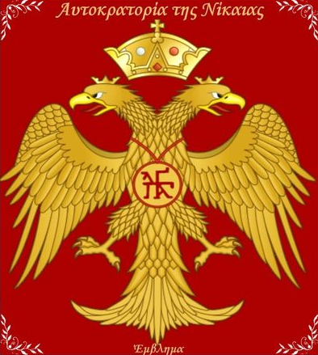

α. Η Αυτοκρατορία της Τραπεζούντας
Ιδρύθηκε:
αμέσως μετά την άλωση της Κωνσταντινούπολης από τους Σταυροφόρους
από τους Μεγάλους Κομνηνούς
στις ακτές του Εύξεινου Πόντου
Ενσωματώθηκαν: η Σινώπη, η Παφλαγονία και η Ηράκλεια του Πόντου
Ο μονοκέφαλος αετός επικράτησε σαν έμβλημα της αυτοκρατορίας μετά το 1282
Αργότερα ο δικέφαλος αετός

Slide 7
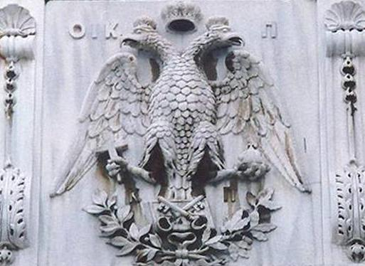
Ο δικέφαλος αετός είναι σύμβολο που συνδέεται με τη Βυζαντινή Αυτοκρατορία. Ο σταυρός και η σφαίρα στα νύχια του αετού αντιπροσωπεύουν τη διπλή εξουσία του αυτοκράτορα (κοσμική και πνευματική), από την ανατολή έως τη δύση.
Αποτέλεσε το σύμβολο της μικρασιατικής Αυτοκρατορίας της Νίκαιας, η οποία κατόρθωσε την επανάκτηση της Κωνσταντινούπολης, κατέλυσε τη Λατινική αυτοκρατορία και επανασύστησε τη Βυζαντινή αυτοκρατορία.
Σήμερα αποτελεί σύμβολο των Μικρασιατών.

Slide 8
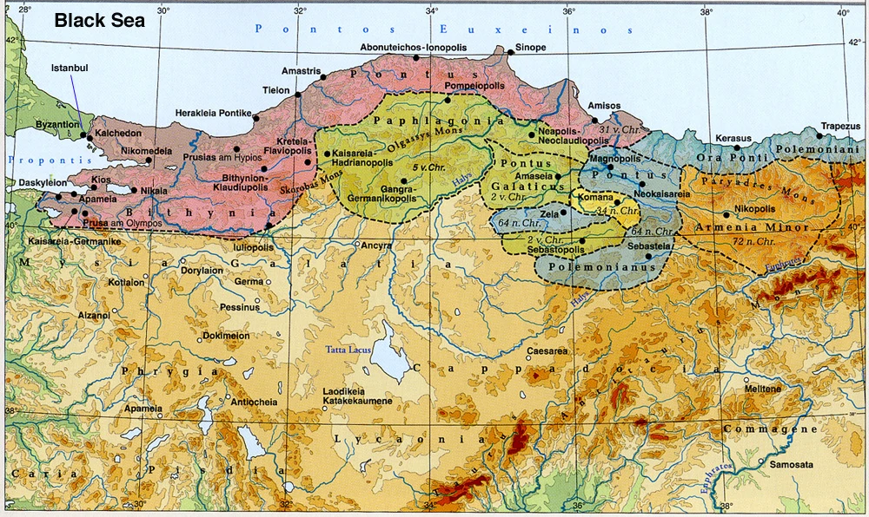
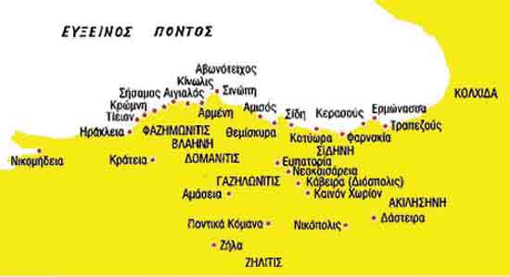

Slide 9
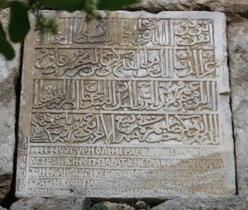
Απομόνωση αυτοκρατορίας
Αργότερα, η κατάληψη της Σινώπης από τους Σελτζούκους (σουλτάνος του Ικονίου, Καϊκαούς Α΄) απέκοψε την αυτοκρατορία από τη δυτική Μ.Ασία
Η Αυτοκρατορία έμεινε σε απομόνωση επί 250 χρόνια και δεν άσκησε μεγάλη επίδραση στις τύχες του Βυζαντίου
Επιγραφή του Καϊκαούς Α΄ με οθωμανική (επάνω) και ελληνική γραφή (κάτω)

Slide 10
β. Το κράτος της Ηπείρου
Ιδρύθηκε και οργανώθηκε από τον Μιχαήλ Α΄ Κομνηνό Δούκα.
Διάδοχός του ο αδελφός του Θεόδωρος (1215): νικηφόρος επέκταση (υπήρξε σοβαρός ανταγωνιστής της Νίκαιας)
Κορυφαία επιτυχία του Θεόδωρου ήταν η άλωση της Θεσσαλονίκης και η κατάλυση του Λατινικού Βασιλείου της (1224)
Ο Θεόδωρος στέφθηκε αυτοκράτορας Ρωμαίων στη Θεσσαλονίκη

Slide 11
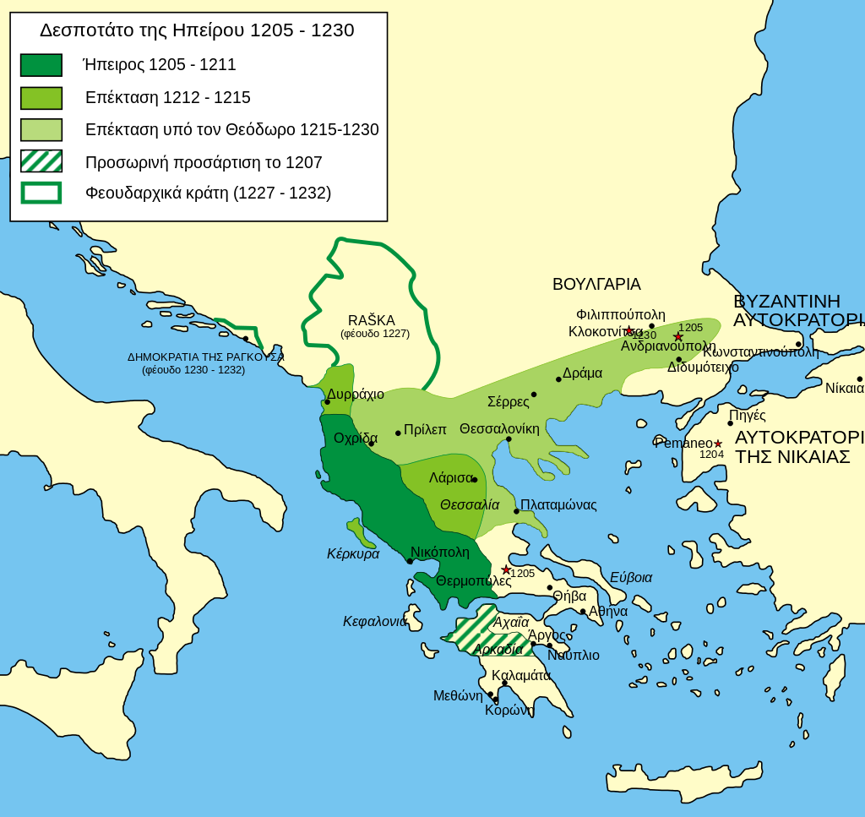

Slide 12
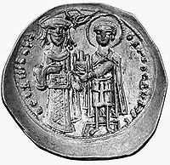
Θεόδωρος Κομνηνός Δούκας
Όταν στράφηκε κατά του τσάρου των Βουλγάρων Ιωάννη Ασάν Β΄ υπέστη συντριπτική ήττα σε μάχη κοντά στον ποταμό Έβρο.
Ο ίδιος συνελήφθη αιχμάλωτος
Ο Ασάν ίδρυσε βραχύβια αυτοκρατορία εκτεινόμενη μέχρι το Δυρράχιο.

Slide 13
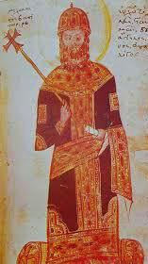
γ. Η Αυτοκρατορία της Νίκαιας και η ανασύσταση της Βυζαντινής Αυτοκρατορίας
Ήταν το κυριότερο από τα ελληνικά κράτη στη δυτική Μ. Ασία.
Θεόδωρος Α΄ Λάσκαρης (1205-1222)
Δέχτηκε πολλές απειλές
1205: ο Λατίνοι ηττήθηκαν από τους Βουλγάρους ⇨ άνοιξε ο δρόμος για την εδραίωση της Νίκαιας
1208: ο Θεόδωρος στέφτηκε αυτοκράτορας και βασιλιάς των Ρωμαίων

Slide 14
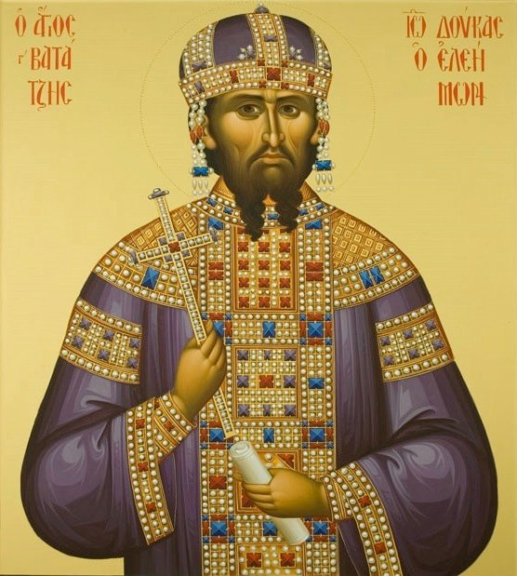
Εσωτερική πολιτική
Ο διάδοχός του Ιωάννης Βατάτζης επέκτεινε την επικράτειά του και ανύψωσε την αυτοκρατορία σε σημαντική δύναμη.
Ο Βατάτζης προσπάθησε να πατάξει τις καταχρήσεις στη διοίκηση (Εσωτ. Πολιτική)
Ίδρυσε πολλά φιλανθρωπικά ιδρύματα για τους φτωχούς (Εσωτ. Πολιτική)
Δημιούργησε στρατιωτικά κτήματα ⇨ αποτελεσματικό σύστημα άμυνας ανατολικών συνόρων (άμυνα)
Ιωάννης Γ΄ Δούκας Βατάτζης
Αυτοκράτορας.
Βασίλεψε για 32 χρόνια, αύξησε τα εδάφη και ανόρθωσε οικονομικά και κοινωνικά την Αυτοκρατορία της Νίκαιας

Slide 15
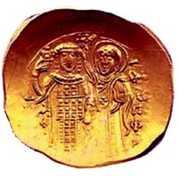
Οικονομική πολιτική
Απέδωσε ιδιαίτερη σημασία στην ανόρθωση της αγροτικής οικονομίας (οικονομία)
Στόχος: η αυτάρκεια ⇨ απαγόρευσε την εισαγωγή ειδών πολυτελείας από τις ιταλικές πόλεις
Νόμισμα του Ιωάννη Γ Δούκα Βατάτζη
(1222-1254),
Αθήνα, Νομισματικό Μουσείο

Slide 16
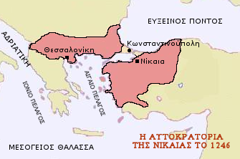
Κατάληψη της Θεσσαλονίκης
Ο Ιωάννης Βατάτζης κατέλαβε οριστικά, χωρίς μάχη, τη Θεσσαλονίκη και προέλασε στη δυτική και βόρεια Μακεδονία φτάνοντας μέχρι την Αδριατική.
Εικόνα της Αυτοκρατορίας της Νίκαιας το 1246

Slide 17
Νίκαια…υπολογίσιμη δύναμη
Όταν πέθανε ο Βατάτζης:
οι κτήσεις στη Μ.Ασία ήταν απολύτως ασφαλείς.
μεγάλο τμήμα των Βαλκανίων ήταν υπό την εξουσία του.
η Ήπειρος και η Βουλγαρία δεν αποτελούσαν σοβαρό κίνδυνο.
η Λατινική Αυτοκρατορία βρίσκονταν σε αξιοθρήνητη κατάσταση.
Χρειάζονταν μία τελευταία προσπάθεια να ανακτηθεί η Κωνσταντινούπολη

Slide 18
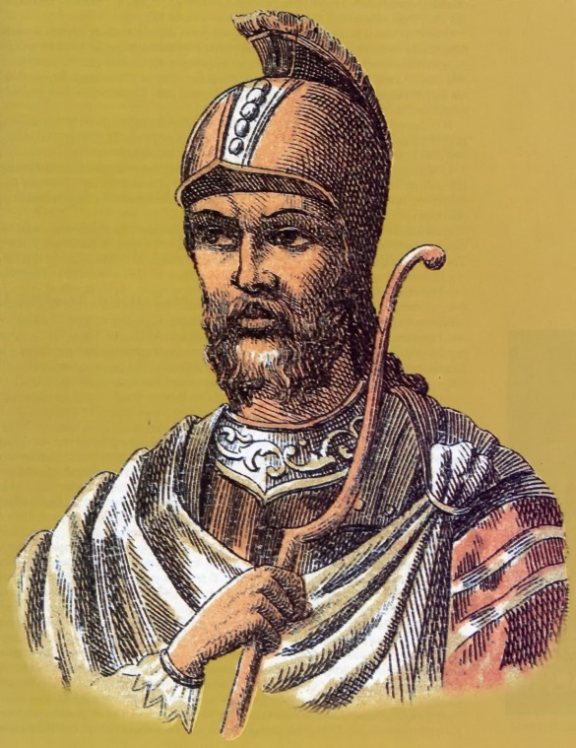
Ανάκτηση Κωνσταντινούπολης
Μιχαήλ Παλαιολόγος
1261: Ο Μ.Παλαιολόγος σύναψε συνθήκη με τους Γενουάτες:
Αυτοί ανέλαβαν να προσφέρουν στον Μιχαήλ πολεμική βοήθεια κατά της Βενετίας με αντάλλαγμα:
τελωνειακές και φορολογικές απαλλαγές
λιμάνια
εμπορικές περιοχές της Αυτοκρατορίας.
⇨ Θεμελιώθηκε η δύναμη της Γένουας στην Ανατολή
Μιχαήλ Η΄ Παλαιολόγος
1261-1282

Slide 19
Ανάκτηση Κωνσταντινούπολης
25 Ιουλίου 1261: η Κωνσταντινούπολη έπεσε στα χέρια του στρατηγού της Νίκαιας Αλέξιου Στρατηγόπουλου.
Σεπτέμβριος 1261: ο Μιχαήλ Παλαιολόγος στέφτηκε αυτοκράτορας για 2^{η} φορά ως Μιχαήλ Η΄.
Η στέψη έγινε στο ναό της Αγίας Σοφίας και συμβόλιζε την αναγέννηση της Αυτοκρατορίας στις ακτές του Βοσπόρου

Slide 20
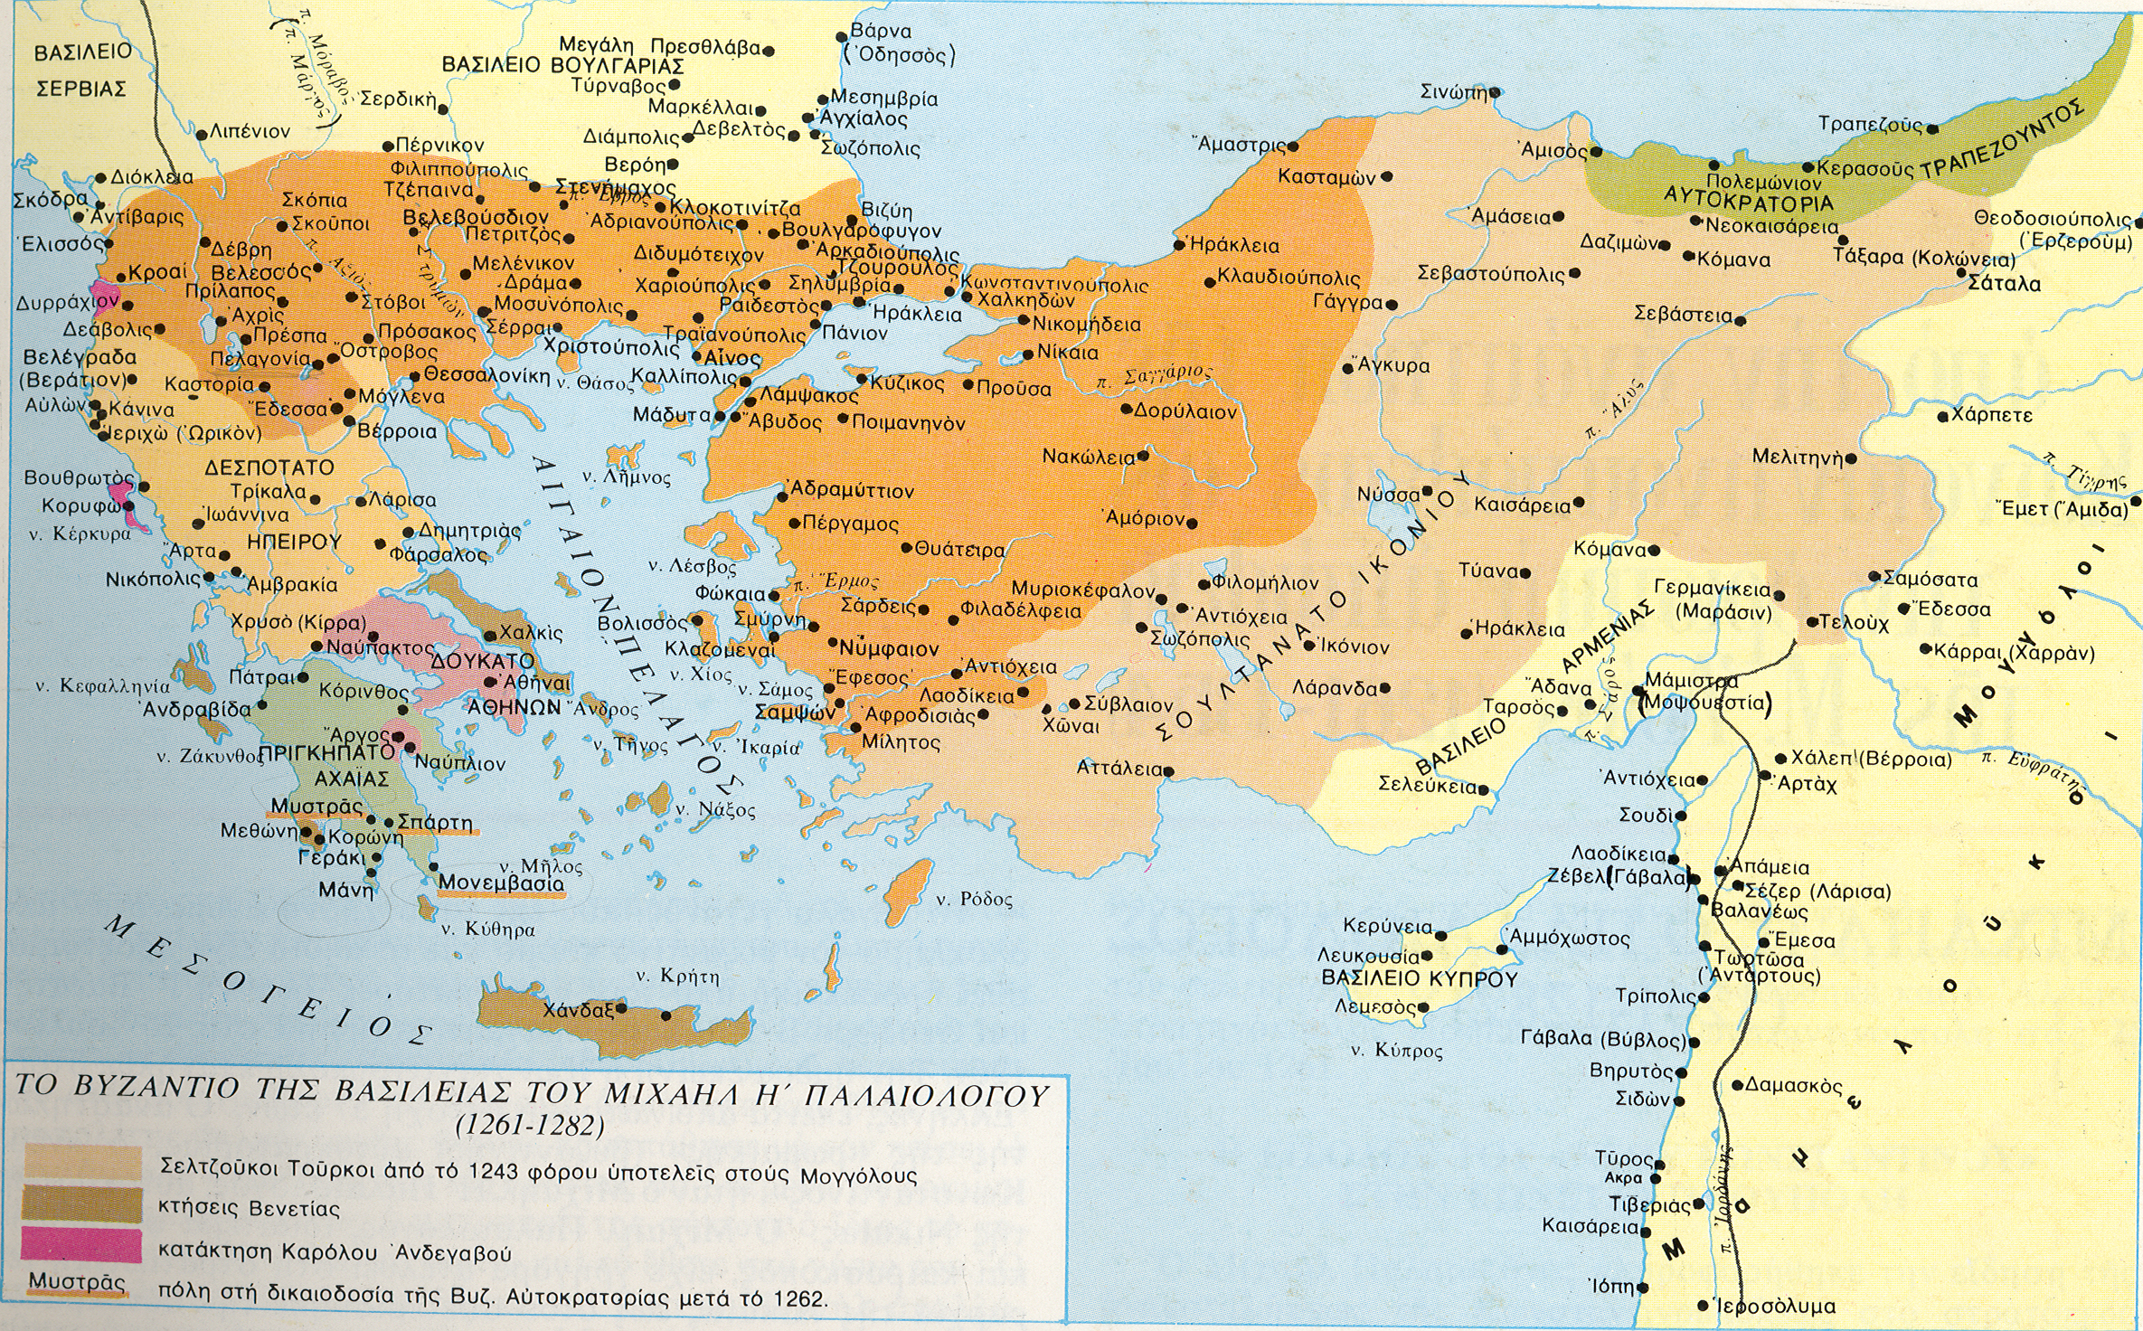

Slide 21
